Slide 1
NGHỀ NGHIỆP Ở PhầN lan– đất nước hạnh phúc nhất thế giới

Slide 2
Tại sao nên chọn Phần Lan?
Phần Lan là quốc gia an toàn, ổn đinh và có những phúc lợi xã hội công bằng và hiệu quả
Tại đây, bạn có thể tận hưởng cuộc sống chất lượng cao, với sự kết hợp giữa một sự nghiệp thú vị và một cuộc sống thịnh vượng. Sự cân bằng giữ công việc và gia đình là điều dễ dàng thực hiện ở Phần Lan.
Sự cân bằng lành mạnh giữa công việc và giải trí ở Phần Lan cũng mang đến cho bạn nhiều cơ hội để tận hưởng thiên nhiên đặc trưng và độc đáo của đất nước này – điều mà bạn có thể dễ dàng tiếp cận ngay cả từ các khu vực thành thị.
Phần Lan còn là quê hương của các công ty hàng đầu và hiệu quả cao, mang đến những cơ hội làm việc hấp dẫn.
Các cải tiến và chuyên môn công nghệ vững chắc của Phần Lan được thúc đẩy bởi sự hợp tác bền chặt giữa các công ty, trường đại học và tổ chức nghiên cứu.
Hệ thống giáo dục của Phần Lan là một trong những hệ thống giáo dục tốt nhất trên thế giới.
Phần Lan là chuyên gia hàng đầu thế giới về các thách thức và giải pháp cho vấn đề khí hậu.

Slide 3
Tìm kiếm sự cân bằng giữa công việc và cuộc sống của bạn
Người Phần Lan biết rằng những nhân viên hạnh phúc và được nghỉ ngơi đầy đủ là tài nguyên quý giá nhất của bất kì tổ chức nào. Mặc dù giờ làm việc có thể khác nhau giữa các ngành nghề, thời gian tiêu chuẩn cho một ngày làm việc luôn là tám giờ.
Nhân viên được hưởng nhiều ngày nghỉ có hưởng lương, ngày nghỉ lễ và nhiều người Phần Lan có thể nghỉ 4 tuần trong những tháng hè.​
Phúc lợi và bình đẳng gia đình là hai giá trị được toàn thể xã hội Phần Lan đề cao – và các yếu tố này cũng được đưa vào các chính sách và văn hóa tại nơi làm việc.

Slide 4
Sự an toàn và ổn định ở Phần Lan
Sự kết hợp đặc biệt giữa trách nhiệm xã hội, quyền tự do cá nhân và một xã hội công bằng giúp Phần Lan trở thành quốc gia hạnh phúc nhất thế giới. Và điều đó cũng giúp Phần Lan trở thành một trong những quốc gia an toàn nhất.​
Phần Lan được xếp hạng quốc gia bình ổn nhất thế giới.​
Với nền văn hóa phân quyền thấp tại Phần Lan, bạn có thể tình cờ gặp một nguyên thủ quốc gia đưa con của họ đến một trường công lập địa phương.​

Slide 5
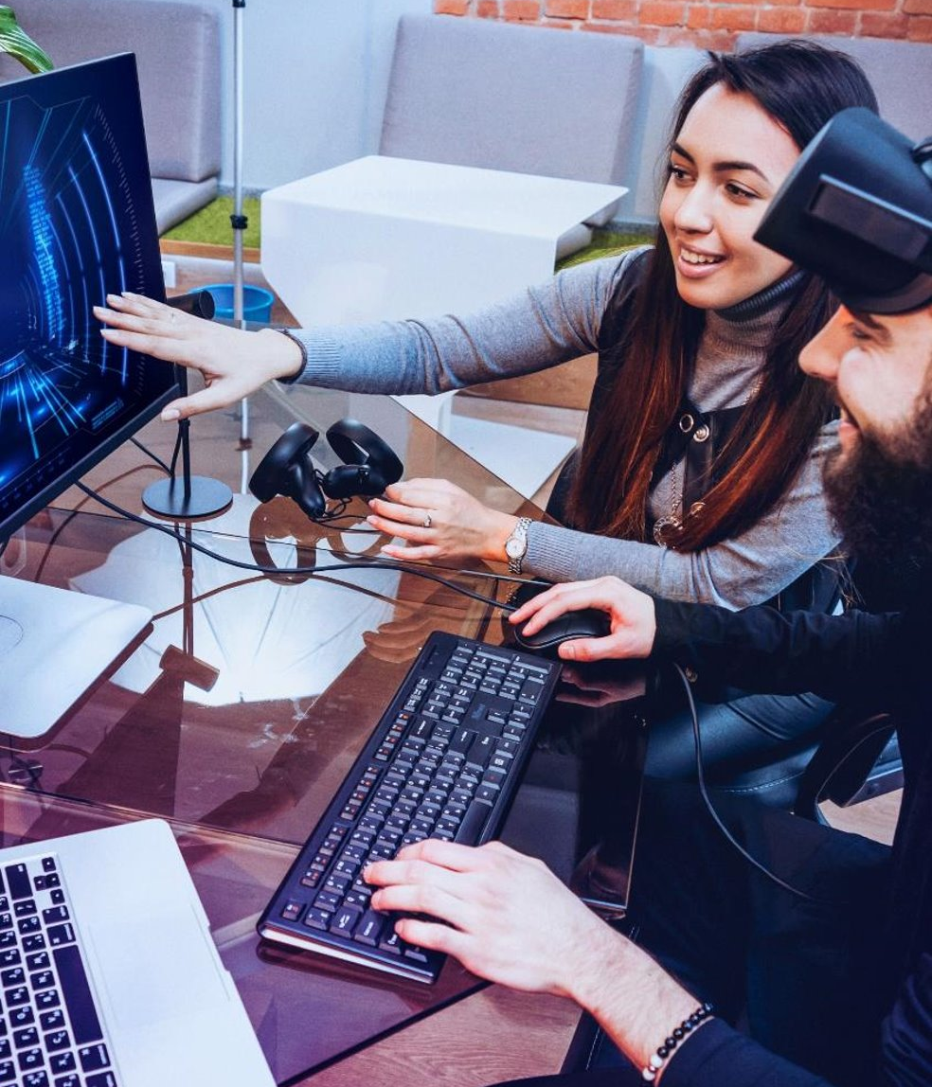
Các cơ hội để cải tiến và phát triển kĩ năng ​
Phần Lan có bối cảnh khởi nghiệp sôi nổi và lĩnh vực công nghệ đang phát triển nhanh chóng, mang đến những cơ hội hấp dẫn cho các nhân sự chuyên môn nói tiếng Anh trên khắp thế giới.​
Hệ thống phân cấp phẳng và niềm đam mê đổi mới của toàn quốc gia khuyến khích nhân viên ở tất cả các cấp cân nhắc về văn hóa, chính sách và quy trình tại nơi làm việc.​
Theo các nghiên cứu, Phần Lan mang đến những cơ hội tuyệt vời nhất ở châu Âu cho những nhân viên muốn phát triển kỹ năng và sự nghiệp chuyên môn.

Slide 6
Nền giáo dục đẳng cấp thế giới
Nền giáo dục Phần Lan nổi tiếng thế giới vì vừa có chất lượng cao, vừa dễ dàng tiếp cận với tất cả mọi người, bất kể thu nhập. Điều này càng nâng cao bình đẳng xã hội ở Phần Lan, với sự khác biệt rất nhỏ trong kết quả học tập giữa các trường.​
​
Dịch vụ nhà trẻ ở Phần Lan được cung cấp bởi các chuyên gia được đào tạo dựa trên khuôn khổ sư phạm toàn diện.​
Giáo dục mầm non, giáo dục toàn diện và giáo dục trung học phổ thông là hoàn toàn miễn phí. Hầu hết tất cả học sinh Phần Lan đều hoàn thành chương trình giáo dục toàn diện (tiểu học) trong thời gian được đề ra.

Slide 7
Dịch vụ chăm sóc sức khỏe hàng đầu luôn có sẵn
Phần Lan là đất nước thực sự quan tâm đến sức khỏe và hạnh phúc của mọi cư dân. Đó là lý do tại các dịch vụ chăm sóc sức khỏe đều dễ dàng tiếp cận bởi tất cả mọi người, với giá cả phải chăng.​
Chăm sóc sức khỏe ở Phần Lan không hoàn toàn miễn phí, nhưng không tốn kém và dễ dàng tiếp cận, với nhiều dịch vụ được cung cấp miễn phí.
Các dịch vụ như thăm khám sức khỏe bà mẹ và trẻ em, tư vấn của y tá, và kiểm tra sức khỏe ban đầu được cung cấp miễn phí cho cư dân.

Slide 8
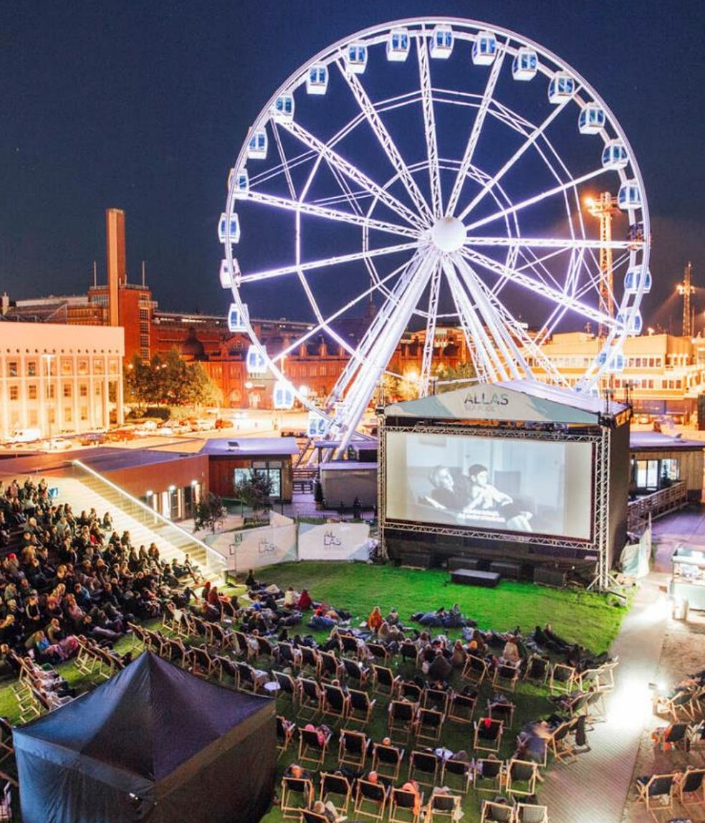
Các dịch vụ văn hóa phong phú ​
Khám phá chi tiết hơn những nét văn hóa nổi bật của Phần Lan:
https://www.visitfinland.com/en/things-to-do/
Phần Lan có một nền văn hóa nghệ thuật sống động, với niềm tự hào của âm nhạc, khiêu vũ, sân khấu, điện ảnh, ẩm thực và nghệ thuật đa dạng.
Phần Lan có hơn 300 viện bảo tàng và một số công trình kiến ​​trúc mới thú vị nhất ở Bắc Âu. Bạn cũng sẽ tìm thấy hàng loạt các sự kiện và lễ hội thú vị ở khắp nơi, kể cả thành thị và nông thôn, từ thú vị đến kỳ quái và cả điên rồ.

Slide 9
Các công ty hàng đầu Phần Lan hiện đang tuyển dụng
Tìm hiểu thêm tại:
www.workinfinland.com
Bạn muốn trở thành một phần của nhóm chuyên gia phát triển những cải tiến giúp thay đổi thế giới?
Phần Lan là quê hương của một số công ty hàng đầu thế giới trong các lĩnh vực công nghệ thông tin, công nghệ sạch, công nghệ hàng hải – đó chỉ là một số ít. Và họ đang trong công cuộc tìm kiếm các tài năng quốc tế!

Slide 10
workinfinland.com
Các vị trí đang mở: www.workinfinland.com/en/open-jobs/​
Các dịch vụ được cung cấp bởi các thành phố ở Phần Lan, ví dụ: Chương trình vợ chồng:
www.workinfinland.com/en/why-finland/#cities-and-municipalities​
​Workinfinland.com là trang web chính thức của Phần Lan dành cho các nhân tài quốc tế.​ ​
Trang web này như một “cửa hàng một điểm đến“, giúp đơn giản hóa quy trình tuyển dụng, tìm kiếm việc làm và tái định cư cho những người đang tìm việc ở Phần Lan.​
Tìm hiểu mọi thứ bạn cần biết về cuộc sống và công việc tại Phần Lan – với thông tin chuyên sâu về nhà ở, chăm sóc sức khỏe, phúc lợi xã hội, cân bằng giữa công việc và cuộc sống, phát triển nghề nghiệp, và nhiều hơn nữa.

Slide 11
Bắt đầu hành trình khởi nghiệp của bạn tại Phần Lan
Tìm hiểu thêm tại:
www.businessfinland.com/establish-your-business/startup-a-business/
Phần Lan có một trong những môi trường khởi nghiệp phát triển nhanh nhất trên thế giới.​
Phần Lan cung cấp mọi thứ cần thiết để bắt đầu hành trình khởi nghiệp của bạn:
Môi trường kinh doanh ổn định cho các công ty khởi nghiệp
Một hệ sinh thái sôi động bao gồm các yếu tố hỗ trợ, nhà đầu tư thiên thần và nhà đầu tư mạo hiểm.
Sự hỗ trợ mạnh mẽ của chính phủ.​
Nơi thử nghiệm tuyệt vời cho các công nghệ mới.​
Con người có trình độ học vấn cao và am hiểu công nghệ.​
Chuyên gia bậc nhất trong công nghệ kỹ thuật số.

Slide 12
Du học tại Phần Lan
Tìm hiểu thêm thông tin về du học Phần Lan tại:
Studyinfinland.fi
Hệ thống giáo dục đại học hàng đầu thế giới của Phần Lan cung cấp hơn 500 chương trình cử nhân và thạc sĩ giảng dạy bằng tiếng Anh tại 13 trường đại học và 22 trường đại học khoa học ứng dụng (UAS).
Các trường đại học cũng cung cấp các chương trình tiến sĩ được giảng dạy bằng tiếng Anh.
Tất cả các trường đại học và trường đại học khoa học ứng dụng đều mở ra nhiều cơ hội học bổng cho sinh viên quốc tế.

Slide 13
Hiểu thêm về chúng tôi qua LinkedIn và Youtube
Theo dõi chúng tôi: #Finlandworks LinkedIn
Hiểu thêm về chúng tôi qua Youtube:
Finland for families​
https://www.youtube.com/watch?v=9X3QUA1Poyg&t=2s​
Enjoy the vibrant city life​
https://www.youtube.com/watch?v=wBgS4AvWHdY​
Grow your career​
https://www.youtube.com/watch?v=UfHXZWttIl0​
Find your work-life balance​
https://www.youtube.com/watch?v=Wn1nf6eSAwg

